Slide 1



비전문가도 데이터 활용 가능
자연어 SQL & 추천 상품
사람과 함께하는 휴면 AI 데이터분석
Notes:
프리랜서 사업자가 증가하고 있는 추세인데, 도움을 받지 못하고 있는 추세에서

Slide 2
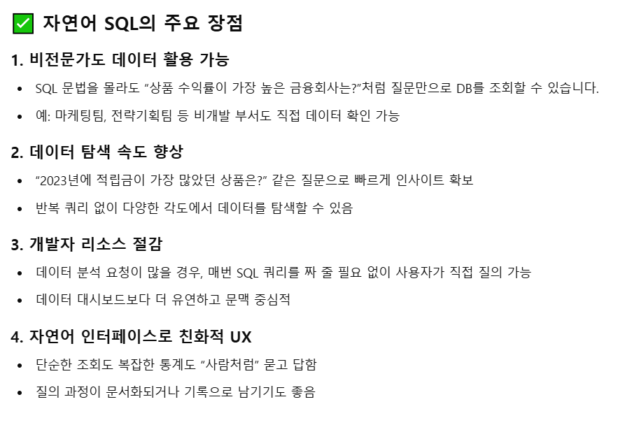
자연어 SQL의 주요 장점
Notes:
프리랜서 사업자가 증가하고 있는 추세인데, 도움을 받지 못하고 있는 추세에서

Slide 3
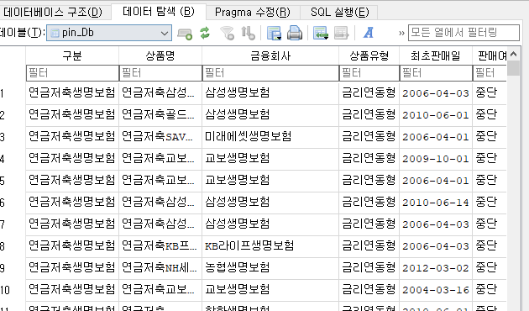
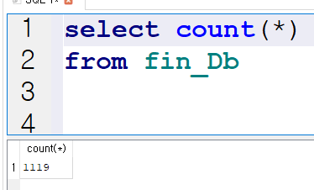
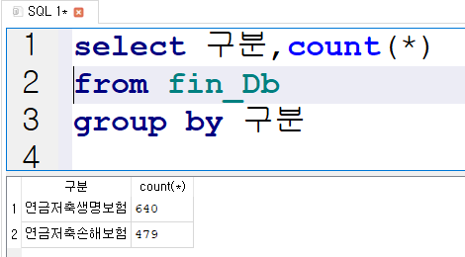
(1) 연금저축생명보험 + 연금저축손해보험 DB ->fin_Db.db
fin_db
640
1199
479
Notes:
프리랜서 사업자가 증가하고 있는 추세인데, 도움을 받지 못하고 있는 추세에서

Slide 4
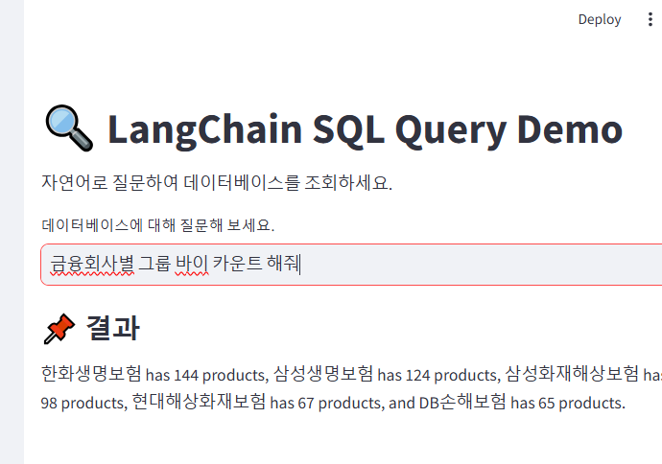
(2) 자연어 LLM & 랭체인 SQL
Notes:
프리랜서 사업자가 증가하고 있는 추세인데, 도움을 받지 못하고 있는 추세에서

